Slide 1
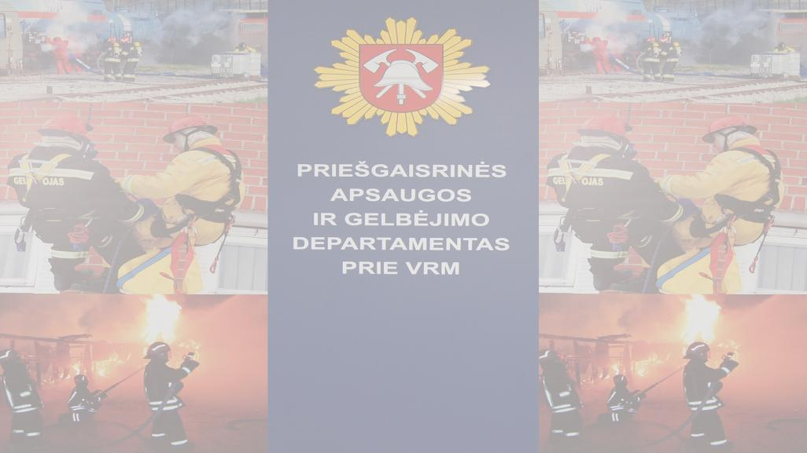

Slide 2
MOKOMOJI MEDŽIAGA LANKOMOSIOS PRIEŽIŪROS SPECIALISTAMS GAISRŲ PREVENCIJOS KLAUSIMAIS

Slide 3
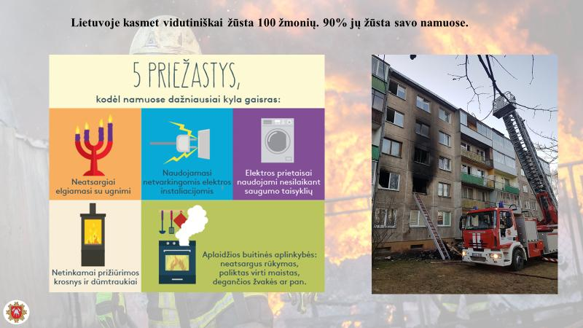

Slide 4
RAJONE KILUSIŲ GAISRŲ IR NELAIMIŲ SKAIČIUS

Slide 5
GAISRŲ SKAIČIUS PAGAL RAJONO VIETOVĘ

Slide 6
GAISRŲ SKAIČIUS SENIŪNIJOSE

Slide 7
GAISRUOSE TRAUMUOTA
GAISRUOSE ŽUVUSIŲ SKAIČIUS UKMERGĖS RAJONE

Slide 8
GAISRŲ PRIEŽASTYS UKMERGĖS RAJONE

Slide 9
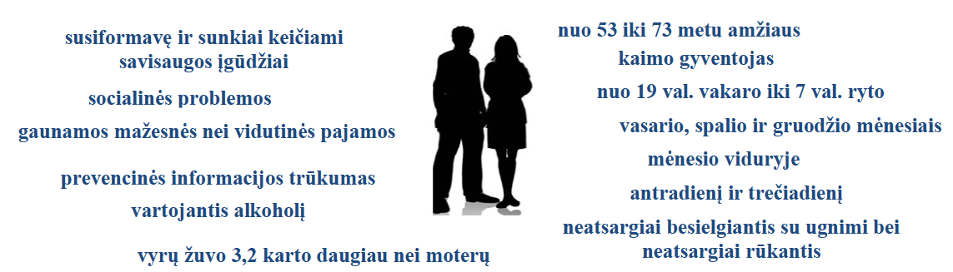
TIPIŠKAS ŽUVUSIOJO GAISRE PORTRETAS

Slide 10
GAISRŲ PREVENCIJOS TIKSLAS – skleisti gaisrinės saugos žinias ir ugdyti gyventojų saugios gyvensenos įpročius bei gebėjimą saugiai elgtis kilus gaisrui
Ko siekiame?
Gerinti gyventojų gyvenamųjų būstų gaisrinę saugą, suteikti gyventojams konsultacijas ir praktinius patarimus saugios aplinkos ir saugaus būsto klausimais bei skatinti naudotis tvarkingais kieto kuro įrenginiais ir įsirengti autonominius dūmų signalizatorius.

Slide 11


Kaip bendrauti su gyventojais?
4P principas
Pastebėti
Paaiškinti
Patarti
Priminti

Slide 12
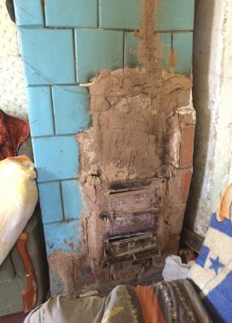
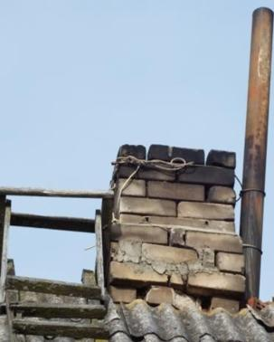
Pastebėti ar būstuose yra naudojami šildymo įrenginiai ar dūmtraukiai su įskilimais ir plyšiais?

Slide 13
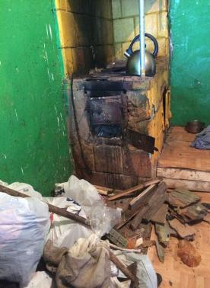
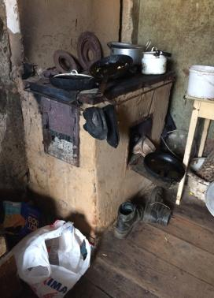
Pastebėti ar laikomos degios medžiagos šalia šildymo įrenginių?

Slide 14
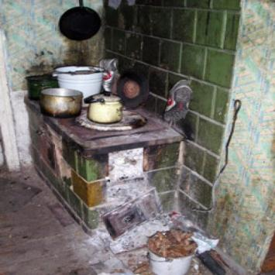
Pastebėti ar šildymo įrenginių tvarkingos ir uždarytos pakuros durelės? Ar šalia pakuros grindys apsaugos nedegia medžiaga?

Slide 15
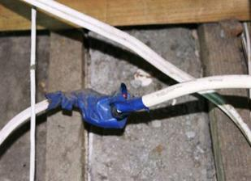
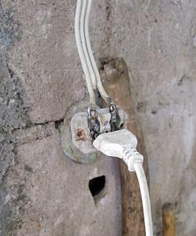
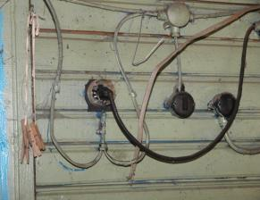
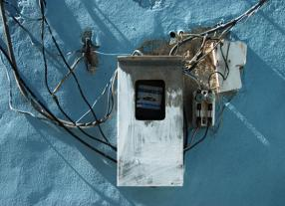
Pastebėti ar būstuose naudojama tvarkinga elektros instaliacija?

Slide 16
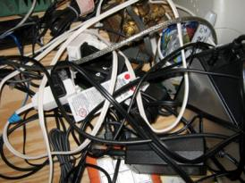
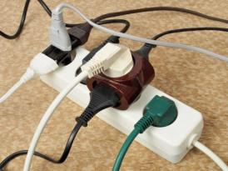
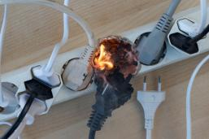
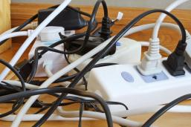
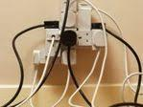
Pastebėti ar į vieną elektros lizdą ar į prailgintuvą įjungta ne per daug buities prietaisų?

Slide 17
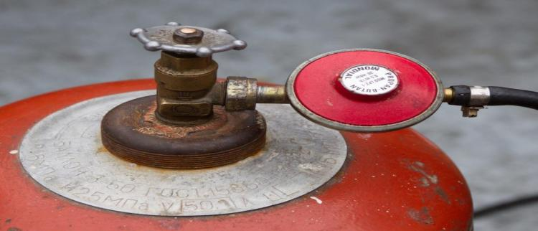
Dujų balionai

Slide 18
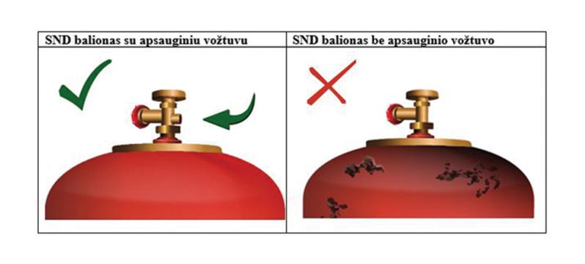
Dujų balionai

Slide 19
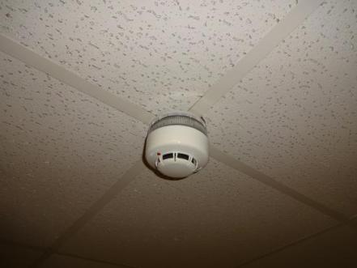
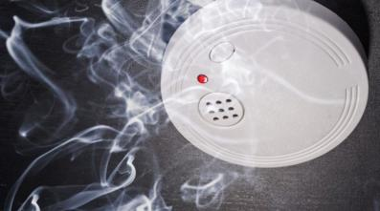
Atkreipkite dėmesį ar yra įrengtas autonominis dūmų signalizatorius

Slide 20
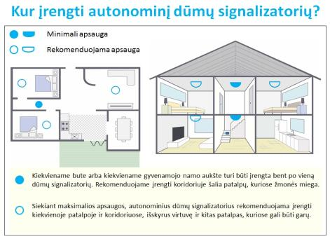
Autonominiai dūmų signalizatoriai
Autonominiai dūmų signalizatoriai – įspėjantys apie gaisro kilimo pavojų prietaisai, suveikiantys atsiradus jų veikimo zonoje dūmams. Tokiu būdu žmonėms suteikiama galimybė laiku pastebėti gaisro židinį ir jį užgesinti arba prabusti ir išbėgti iš degančios patalpos iki gaisro išplitimo
Autonominiai dūmų signalizatoriai įrengiami visose gyvenamojo namo ar buto miegamose patalpose, išskyrus tas, kuriose gaisro kilimo pavojus žemas (dušus, tualetus ir pan.)
Autonominiai dūmų signalizatoriai montuojami patalpos centre ant lubų arba kuo arčiau centro, aukščiausioje dalyje bet ne arčiau kaip 20 cm nuo sienų kampo, o nesant techninės galimybės įrengti juos ant lubų – galima tvirtinti prie sienos 10-15 cm atstumu nuo lubų, bet ne arčiau kaip 20 cm nuo sienų kampo

Slide 21
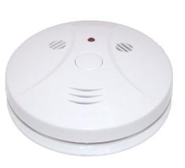
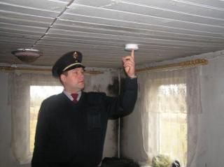
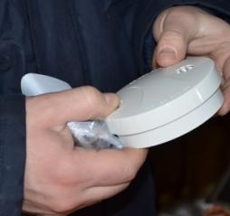
Autonominių dūmų signalizatorių naudojimas
Kaip patikrinti, ar autonominis dūmų signalizatorius veikia?
Tereikia paspausti ir palaikyti mygtuką, esantį ant dūmų signalizatoriaus. Jei maždaug po 10 sekundžių pasigirsta garsinis signalas, vadinasi, signalizatorius veikia.

Slide 22
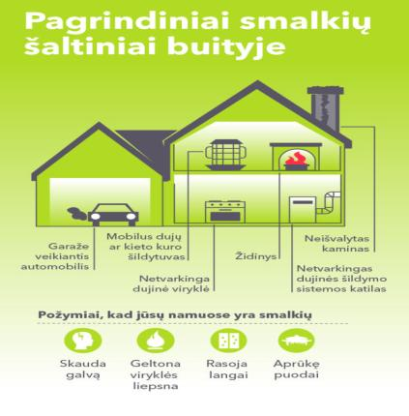
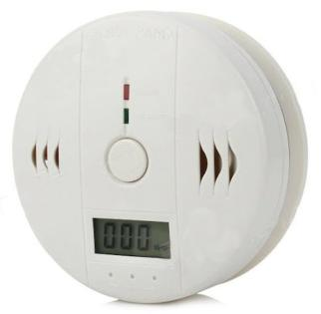
Anglies monoksido koncentracijos ore detektorius (smalkių detektorius)

Slide 23
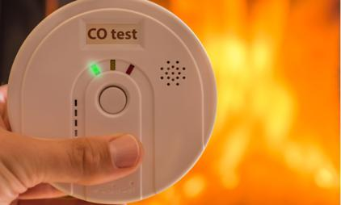
Anglies monoksido koncentracijos ore detektorius (smalkių detektorius)
Smalkės arba anglies monoksidas (CO) yra bespalvės bekvapės dujos.
Netvarkingos krosnys, kieto, skysto bei dujinio kuro židiniai bei katilai, dujinės viryklės ir kita yra potencialūs anglies monoksido šaltiniai. Pavojus apsinuodyti padidėja šildymo sezono metu, kada netvarkingose krosnyse, židiniuose ir katiluose deginamas kuras.
Efektyviausias būdas nustatyti smalkes yra įsirengti anglies monoksido detektorių. Anglies monoksido (smalkių) detektorius nuolatos seka smalkių koncentraciją kambario ore. Kai koncentracija pasiekia pavojingą lygį, detektorius įspėja apie pavojų garsiniu signalu.
Smalkių detektorius garsiniu signalu įspėja apie pavojų gerokai prieš smalkių koncentracijai viršijant pavojingą lygį
Ką daryti išgirdus pavojaus signalą? Nedelsiant išvėdinkite patalpas. Jeigu namuose yra vaikų ir senyvų žmonių, išveskite juos į gryną orą.
Rekomenduojame montuoti anglies monoksido jutiklius kiekviename aukšte, įskaitant kiekvieną miegamąjį, koridorius, palėpes ir rūsius. Smalkių detektoriai įrengiami arčiau vietų kur gali susidaryti anglies monoksidas (smalkės), ant sienų žmogaus akių lygyje, kad matytųsi jų rodoma informacija.

Slide 24
Paaiškinti
Pastebėję tai, kas gali kelti gaisro pavojų, nepriekaištaukite ir nebarkite gyventojų. Jūs nebaudžiate – jūs gelbstite.
Kalbėkite ramiai, dalykiškai, bet suprantamai. Vartokite nesudėtingą terminologiją. Pasistenkite, kad gyventojas suprastų, ką jam norite pasakyti.
Paaiškinkite, kodėl verta susitvarkyti krosnis, elektros instaliaciją ar įsigyti dūmų signalizatorių ir gesintuvą.
Kas blogai?
Kodėl tai yra blogai?

Slide 25
Patarti
Netvarkinga krosnis ar dūmtraukis?
Reikalingas autonominis dūmų signalizatorius?
Patarkite, kad juos įsigyti galima specializuotose ar statybinių prekių parduotuvėse. Lėšų tam neturintiems gyventojams pasiūlykite pagalbos kreiptis į seniūnus, seniūnijų socialinius darbuotojus
Kreiptis pagalbos į kaminkrėčius
Kreiptis pagalbos į seniūniją
Susitvarkyti krosnį ir išvalyti dūmtraukius patiems
Paprašyti kaimynų ar giminaičių pagalbos
Netvarkinga elektros instaliacija?
Patarkite kreiptis į elektros instaliacijų ir sistemų specialistus
Nenaudoti gaisro pavojų keliančių įrenginių
Pastebėję pažeidimų ir aptarę juos su gyventojais, patarkite jiems, ką daryti, norint išvengti nelaimės.

Slide 26
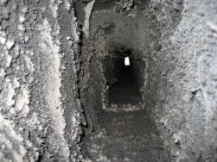
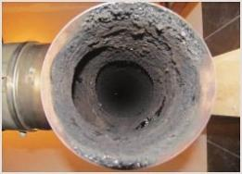
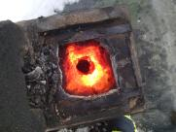
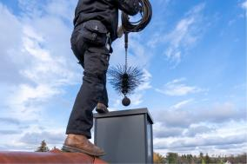
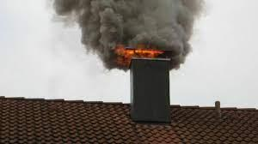
Priminkite
Kad būtina išsivalyti suodžius iš dūmtraukių kiekvienais metais prieš eksploatavimo pradžią, o šildymo sezono metu valyti ne rečiau kaip kartą per 3 mėnesius;

Slide 27
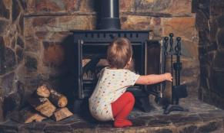
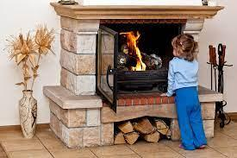
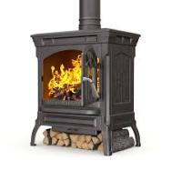
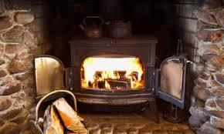
Priminkite
Kad draudžiama palikti be priežiūros kūrenamas krosnis, židinius. Taip pat palikti kūrentis atidarytomis pakuros durelėmis, bei leisti juos prižiūrėti mažamečiams vaikams

Slide 28
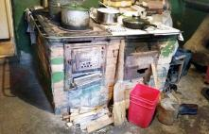
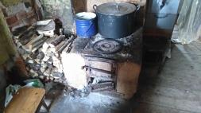
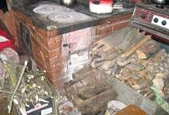
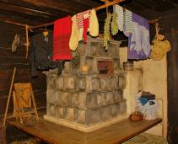
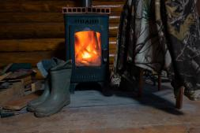
Priminkite
Kad draudžiama laikyti malkas ir kitą krosnių kurą arčiau kaip 1 m nuo pakuros. Taipogi draudžiama džiovinti ir laikyti degias medžiagas arčiau kaip 0,5 m nuo krosnių ir jų vamzdynų bei elektrinių šildytuvų. Degi grindų ir sienų danga aplink krosnį turi būti apsaugota nedegiomis medžiagomis.

Slide 29
Priminti
Kad taip pat draudžiama...
Šildyti patalpas nestandartiniais (savos gamybos) elektros prietaisais
Naudoti netvarkingus kištukinius lizdus, kištukus, paskirstymo dėžutes, jungiklius ir kitus elektros aparatus
Į kištukinius lizdus jungti elektros prietaisus, kurie viršija leistiną galią
Palikti be priežiūros įjungtus lygintuvus, virykles, virdulius, šildymo prietaisus
Kabinti elektros šviestuvus ir kitus daiktus tiesiog ant elektros laidų ir kabelių
Naudoti laidus ir kabelius su pažeista arba eksploatavimo metu dielektrinių savybių netekusia izoliacine medžiaga, tiesiogiai prikalti laidus ir kabelius

Slide 30
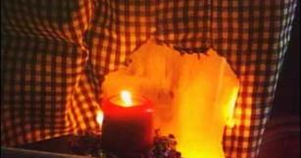
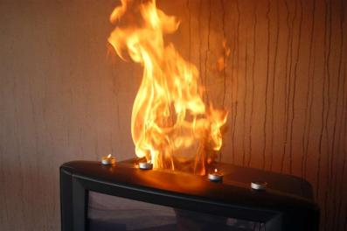
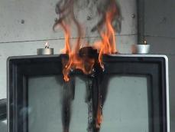
Priminti
Nepalikite be priežiūros degančios žvakės ant stalo, taip pat nestatykite degančių žvakių ant palangės. Žvakė gali apvirsti ir uždegti šalia esančius daiktus ar užuolaidą

Slide 31
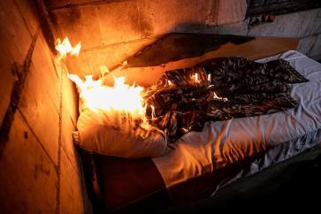
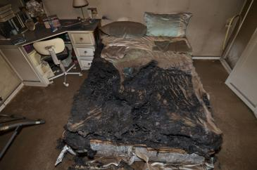
Priminti
Niekada nerūkykite gulėdami lovoje, nes yra pavojus užsnūsti su smilkstančia cigarete rankoje. Nuo iškritusios cigaretės gali užsidegti patalynė, o neatsargus rūkalius gali apsinuodyti degimo produktais;

Slide 32
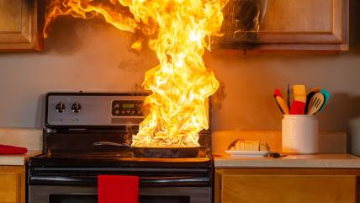
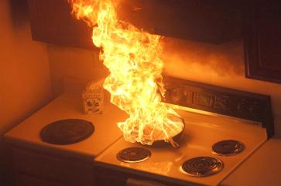
Priminti
Nepaliktų be priežiūros gaminamo maisto ant viryklės ar krosnelės

Slide 33
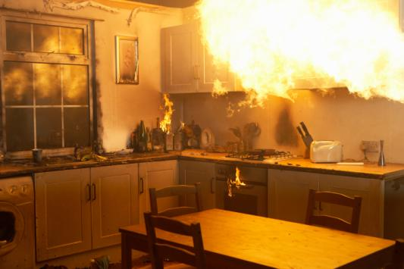
Kuo pavojingas gaisras virtuvėje?
Ugnis gali išplisti per visą patalpą ir pastatą

Slide 34

DAŽNIAUSIA GAISRO VIRTUVĖJE PRIEŽASTIS – BE PRIEŽIŪROS PALIKTAS RUOŠIAMAS MAISTAS
Griežtai draudžiama palikti ruošiamą maistą ant įjungtų viryklių, orkaitėse ir pan.
Pavojai: užgesinta dujinė viryklė - patalpų uždujinimas, sprogimas; elektros viryklė- pavojus įvykti trumpam jungimui ir gaisrui elektros įrangoje; išsekus vandeniui ar perkaitus riebalams – gaisras, patalpų uždūminimas
Saugotis galima įrengiant autonominius dūmų jutiklius, tiktai jie neturėtų būti montuojami virš dujinių viryklių (patartina priešingoje patalpos pusėje)
Būtina aprūpinti virtuvės patalpas pirminėmis gaisro gesinimo priminėmis (gesintuvas, nedegus audeklas)
Paliekant virtuvės patalpas būtina įsitikinti, kad viryklės, orkaitės, kaitlentės yra išjungti
Nepalikti įjungtų viryklių prižiūrėti mažamečiams vaikams.

Slide 35
Priminti
Kad visi Lietuvos Respublikos teritorijoje esantys asmenys privalo laikytis bendrųjų gaisrinės saugos taisyklių, kurios nustato gaisrinės saugos reikalavimus. Už šių taisyklių pažeidimus yra taikomos poveikio priemonės – bauda, kuri gali būti iki šešių šimtų eurų.

Slide 36

KAIP TEISINGAI NAUDOTIS GESINTUVU

Slide 37



EVAKUACINIAI KELIAI
TURI BŪTI PARENGTI EVAKUOTI ŽMONES BET KURIUO PAROS METU
Draudžiama rakinti:
aukštų holų;
bendrojo naudojimo koridorių;
evakuacinių laiptinių;
avarinių išėjimų duris,
liukus.
visos evakuacinės durys iš vidaus turi lengvai atsidaryti išėjimo kryptimi

Slide 38

Pateikite pavyzdį
„Kodėl verta turėti gesintuvą“: „Elektros įrangoje kilęs gaisras plito taip greitai, kad jei „po ranka“ nebūčiau turėjęs gesintuvo, greičiausiai ir gyvenamojo namo jau neturėčiau...“, teigė gesintuvu užgesinęs mediniame gyvenamajame pastate įsiplieskiantį gaisrą Širvintų rajono Bagaslaviškio miestelio gyventojas Jonas Petkevičius. Ugniagesių tarnyba gesinti gaisro net nebuvo kviečiama;

Slide 39


Jeigu lankant socialinius būstus pastebėsite šiuos pažeidimus praneškite apie tai PAGD teritoriniam padaliniui
Draudžiama savavališkai užtverti evakuacinius išėjimus

Slide 40


Jeigu lankant socialinius būstus pastebėsite šiuos pažeidimus praneškite apie tai PAGD teritoriniam padaliniui
Po laiptais ir techninėse nišose draudžiama laikyti degias medžiagas ir preparatus

Slide 41

Jeigu lankant socialinius būstus pastebėsite šiuos pažeidimus praneškite apie tai PAGD teritoriniam padaliniui
užsandarintos angos (liukai), nupjautos kopėčios iš aukšto į aukštą,
užrakintos durys ar langai,
bendros erdvės užverstos baldais ir kt. daiktais
bendrojo naudojimo koridoriai atitveriami pertvaromis,
įrengiamos rakinamos durys,
užmūrijami langai rūsiuose,

Slide 42


Slide 43

Skubios pagalbos numeris 112
Skubiosios pagalbos tarnybų telefono numeris 112 – bendras telefono ryšio numeris, skirtas pranešti apie teisės pažeidimą, staiga iškilusią grėsmę gyvybei, sveikatai, saugumui, aplinkai ar turtui ir išsikviesti pagalbos tarnyboms: policijai, priešgaisrinei gelbėjimo tarnybai, greitajai medicinos pagalbai ar aplinkosaugai.
Skubiosios pagalbos tarnybų telefono numeris 112 – veikia nenutrūkstamai – 24 valandas per parą, 7 dienas per savaitę. Skambinimas juo yra nemokamas. Šis numeris yra skirtas pranešti apie teisės pažeidimą, staiga iškilusią grėsmę gyvybei, sveikatai, saugumui, aplinkai ar turtui ir išsikviesti pagalbos tarnyboms: policijai, priešgaisrinei gelbėjimo tarnybai, greitajai medicinos pagalbai ar aplinkosaugai.
https://bpc.lrv.lt/lt/numeris-112

Slide 44

Gyventojai patys privalo rūpintis savo namų saugumu
Privalome paaiškinti gyventojams, kad dėl savo namų saugumo pirmiausia yra atsakingi jie patys.

Slide 45
Naudingos nuorodos
www.pagd.lrv.lt
www.lt72.lt
www.bpc.lrv.lt
Bendrosios gaisrinės saugos taisyklės

